Slide 1
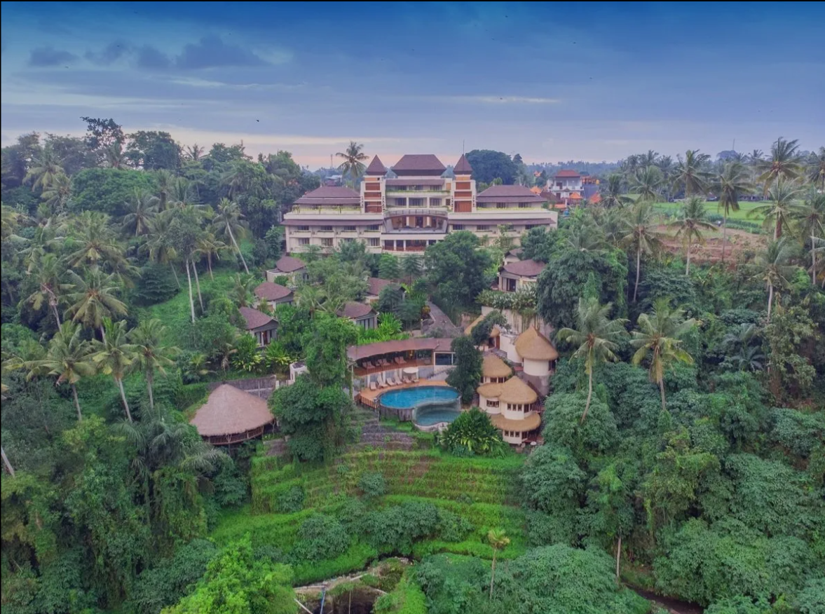
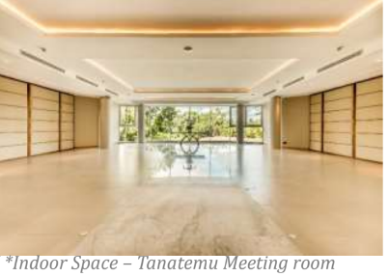
Что?
Встреча и презентация Первого Альянса. https://FirstAlliance.info.
Платформа «Первый Альянс» предназначена для объединения людей вокруг образа светлого будущего и совместной работе для его достижения.
Для кого?
Кто видит много проблем в мире и хочет сделать этот мир лучше
Кто хочет стать партнёром или присоединиться к команде людей, объединенных общим желанием строить лучшее будущее
Кто хочет завести новых друзей, пообщаться с единомышленниками
Когда?
В 11:30 в субботу 29 июля 2023
Где?
в конференц зале Tanatemu,
Tanadewa Resort & Spa, Убуд, Бали
Зарезервируйте ваше место - contact@FirstAlliance.info

Slide 2
First Alliance / Первый Альянс
Особая благодарность Персефоне которая способствовала этой встрече!
Первый Альянс – платформа для объединения людей вокруг образа светлого будущего и претворения его в жизнь.
Форма встречи
11:30 Презентация. Моё видение общественных проблем и их решения.
12:30 Свободное общение
13:15 - 13:45 Кофе

Slide 3
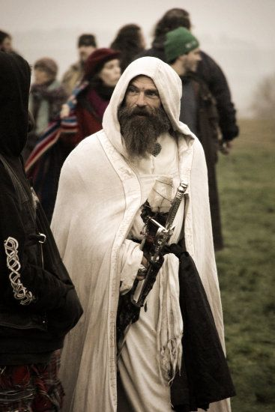
План презентации
Контекст: текущая ситуация, типы сознания, общество
Люди которые могут менять мир. Люди которые меняют мир
Что можно сделать?
Сложности объединения и влияния для добрых людей и противодействие тёмных сил
Преодоление трудностей
Опыт координатора CC в Великобритании
Манифест и видение Первого Альянса
Рабочие группы и Медиа Проект

Slide 4
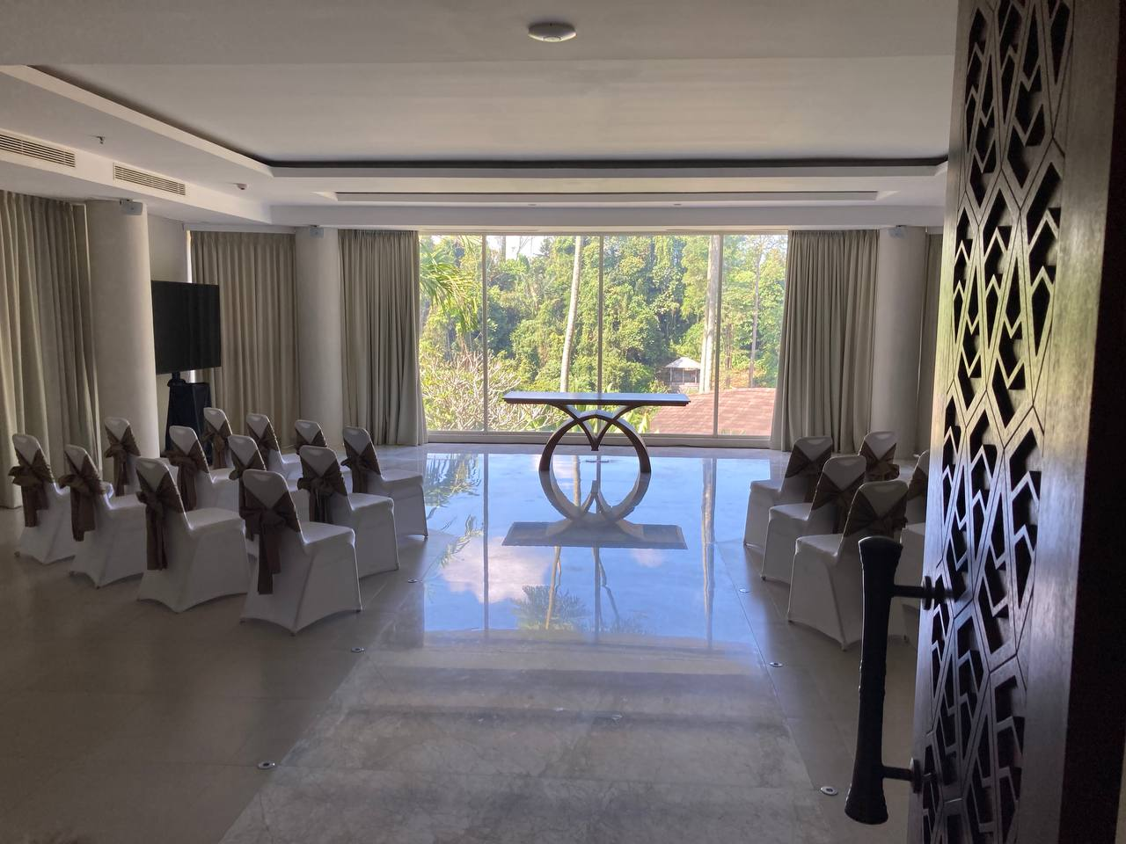
Зачем мне эта встреча?
Найти единомышленников для совместной деятельности по улучшению мира.
Я собрал достаточные знания и видение чтобы предложить формат объединения

Slide 5
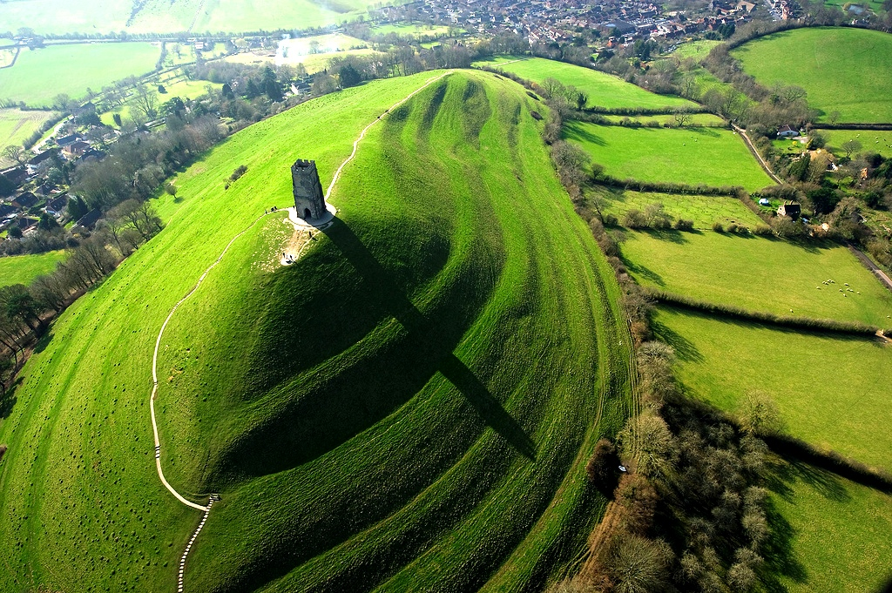
Немного о себе
5 детей
«Отец из России, жена беларуска,
а мать с Украины скажите я русский?» Жил в России, Беларуссии, 9 лет в Лондоне, год на Бали.
Основная профессия ИТ – Архитектор, Менеджер Проектов.
Гластонбери Тор, остров Короля Артура, Англия

Slide 6
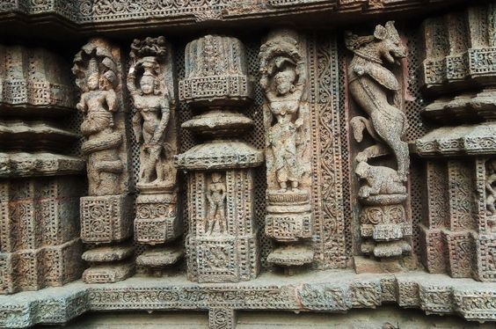
О себе
Изучаю историю религий, цивилизаций, культур.
Занимаюсь по сей день духовным развитием, внутренней трансформацией.
Работаю с невидимыми энергиями
В духовной организации CC 3 года занимался координацией в Великобритании и других странах

Slide 7
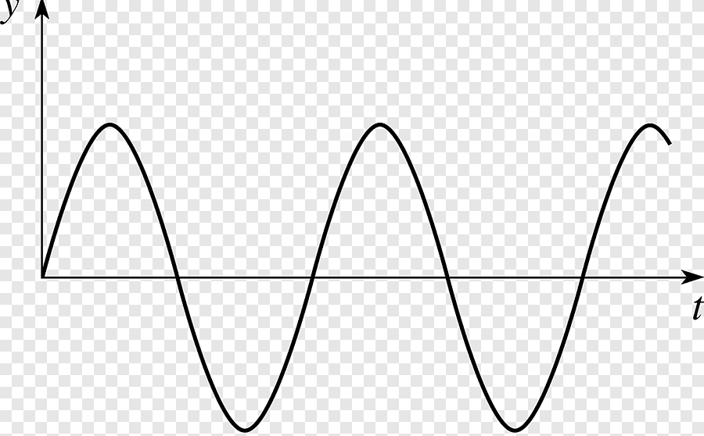
Контекст. Циклы мироздания
Добро и Зло сменяют друг друга циклично на отдельной планете также как зима сменяет лето.
Вдох и выдох абсолюта.

Slide 8
Самоощущение
у меня
Всё Хорошо
Всё Плохо
Как Дела?
вокруг (волнует?)
у меня
Всё Хорошо
вокруг (волнует?)
Всё Плохо
а становится?

Slide 9
Сознание людей
творец
хищник
паразит
благость
страсть
невежество

Slide 10
Формирование личности
Я
Семья
Друзья
Коллеги, одноклассники, одногруппники
Государственные Институты
Частные Компании
Деловые партнёры
Культурные события, произведения
Хобби
Духовные Учения (религии)
Мир – Дикие Джунгли. Каждый сам за себя
Мир – Добрая семья. Поддержка и Доверие

Slide 11
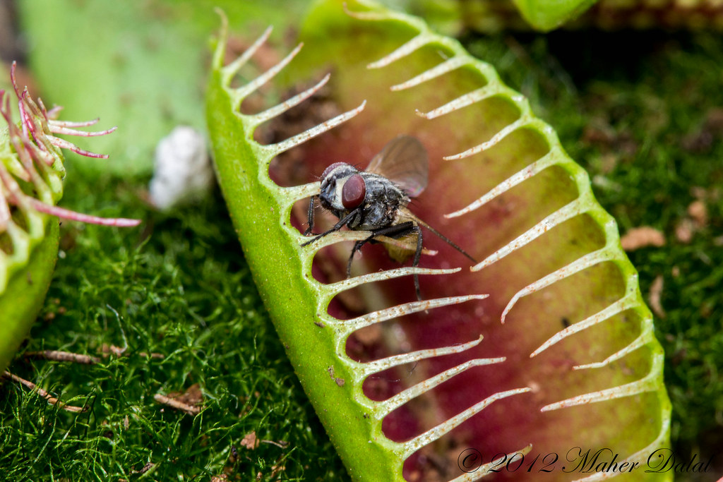
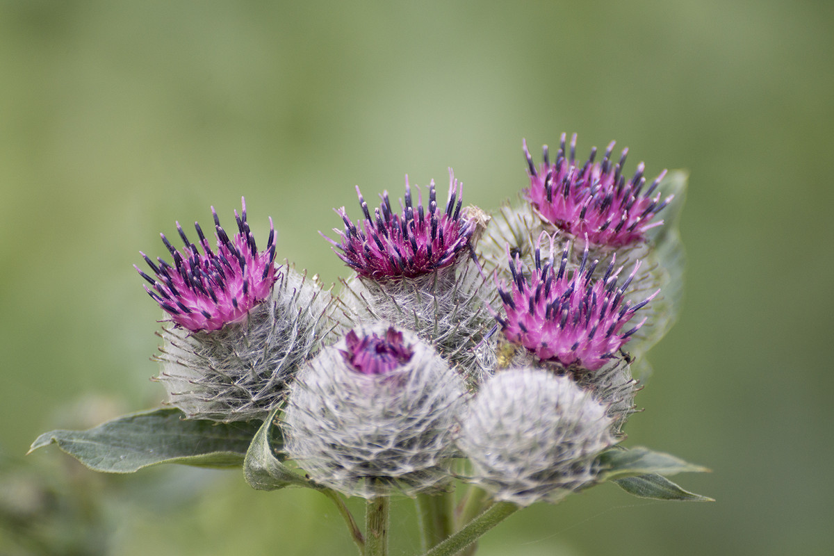
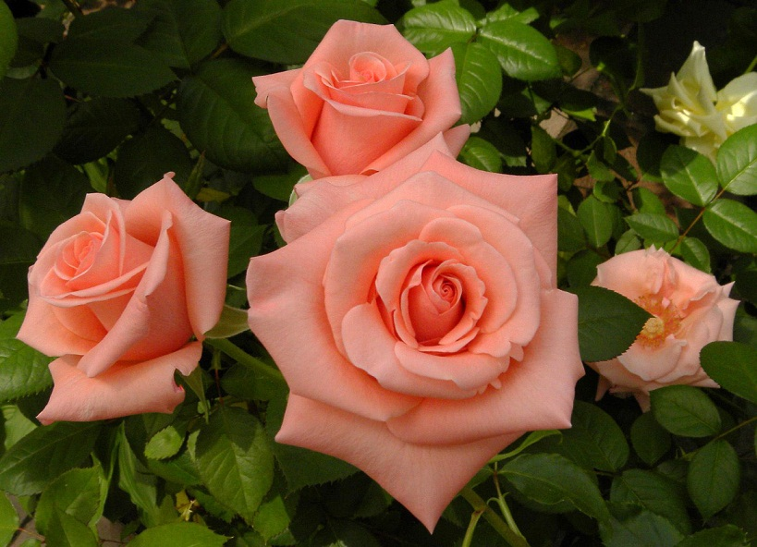
Откуда берутся мечты?
Опыт
Личность
Мечты
Сила духа
Достижение целей
Мечты

Slide 12
В мире что-то не так
Потому что
Случайно вышло
Коммерческие структуры
Пара эгоистов
Много эгоистов
Пара злодеев
Много злодеев
Гос структуры
Пара дураков
Много дураков
Пара злодеев
Много злодеев
Служители религии
Пара обманутых
Много обманутых
Пара злодеев
Много злодеев
Человеческий мир захватили не люди

Slide 13
Группы идентификации
Я за себя
Я за семью
Я за друзей
Я за коллег, одноклассников
Я за Род (всех родственников)
Я за село, город
Я за народ
Я за все народы

Slide 14
Базовые стратегии
Паразитизм
Крайний эгоизм
Партнёрство
Альтруизм

Slide 15
Сословия, части общества
Части тела человека
Головной Мозг
Железы: щитовидная, гипофиз, эндокринная
Иммунитет, Спинной мозг
Кровеносная, пищеварительная система, лимфа
Мышцы, кости, ткани
Сословия
Жрецы.
Творческие люди, учителя, целители.
Воины, гос управленцы, силовые структуры.
Хозяйственные управленцы, предприниматели
Ремесленники, работники

Slide 16
Типы общественных отношений
Развитие
Скрытое развитие
Сословие
Состояние части общества.
Скрытая деградация
(характерно много лжи)
Деградация,
Паразитизм

Slide 17
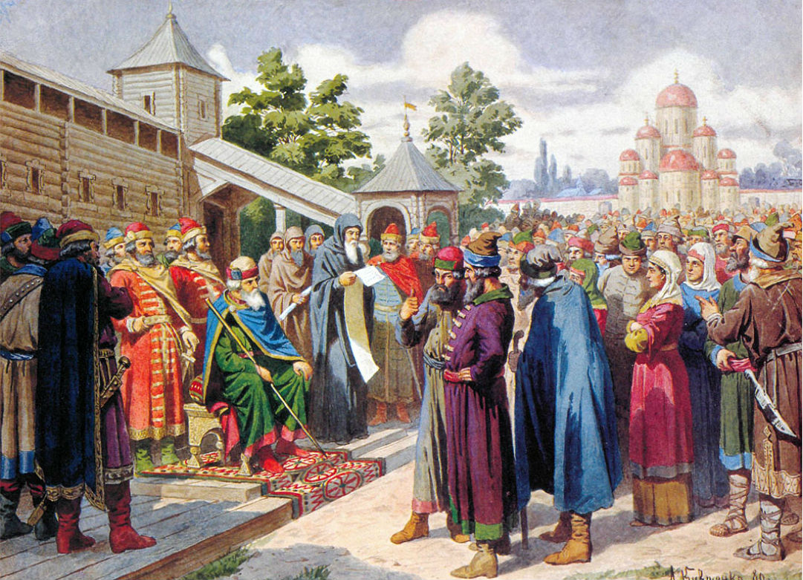
Что можно сделать
Определить своё основное сословие
Менять себя и свою жизнь в рамках семьи, рода
Искать единомышленников, договориться про единый образ будущего
Выстраивать структуру общества через копное право, земства
Выстраивать структуру сословную по талантам и способностям
Менять жизнь вокруг в рамках сообщества и общества
Повышать доверие и единство через договорённости

Slide 18
Обязанности сословий
Жрецы. Работа с коллективным сознанием, знаниями, языком, образами, энергиями, распространение знаний. Настройка других сословий. Энергетическая борьба с тёмными, трансформация коллективного сознания из паразитического в симбиотическое
Творческие люди – творчество во благо и развитие. Учителя, целители.
Воины, гос управленцы, силовые структуры. Суд, правосудие, защита от врагов внешних. Полиция внутренняя. Борьба за власть с тёмной иерархией.
Хозяйственные управленцы, предприниматели
Ремесленники, работники

Slide 19
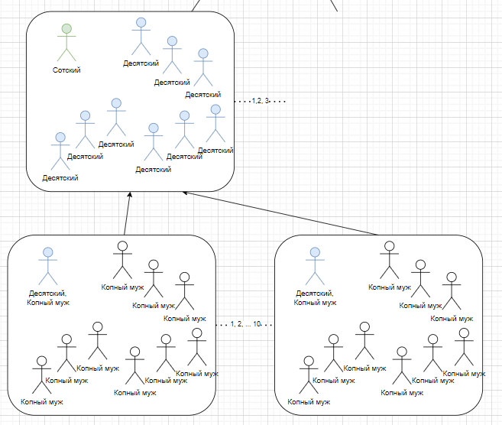
Золотой Век – время благоденствия
Избранная власть пользовалась доверием народа.
Все личные и общественные аспекты были в гармонии.

Slide 20
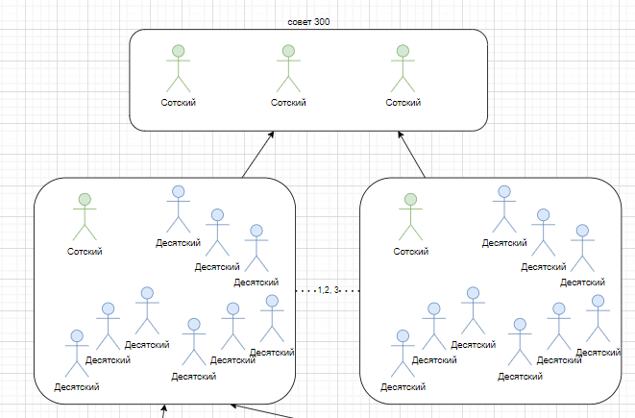
Копное право

Slide 21
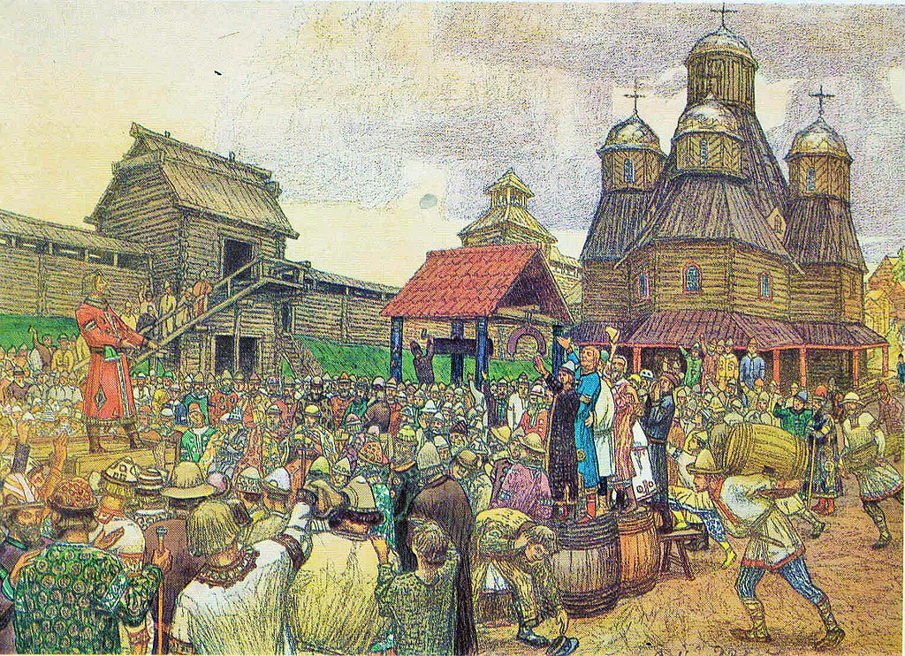
Власть и Влада
Избранная власть называлась Влада.
Назначенная Власть называлась Власть.
Во времена золотого века обе ветви существовали.
В тёмные времена Влада была уничтожена – её надо восстанавливать.
Восстанавливать сообщества.

Slide 22
сложности объединения и решения
Установка общей идеологии
Преодоление лжи и дезинформации
Объединение различных мнений по разным вопросам, поиск платформы
Выработка доверия
Наращивание и углубление взаимоподдержки, уменьшение социальной дистанции
Исцеление травматического опыта по доверию, объединению.
Поиск баланса личного и общественного, способность выбирать лидеров и следовать за ними. Способность признавать авторитеты. Преодоление личной скорлупы, выход на платформу объединения
Защита от тёмных сил и нападение.

Slide 23
Риски борьбы с тёмными силами
Много риска: Политика и борьба за власть в силовых структурах.
Меньше риска: распространение знаний, вскрытие лжи, научные открытия, судебные иски против государства, борьба за права.
Мало риска: поддержка людей в верхних категориях. организация сообществ взаимовыручки.
Почти без риска: благотворительность, бойкот вредных инициатив в обществе. гражданское неповиновение
Риски не борьбы

Slide 24
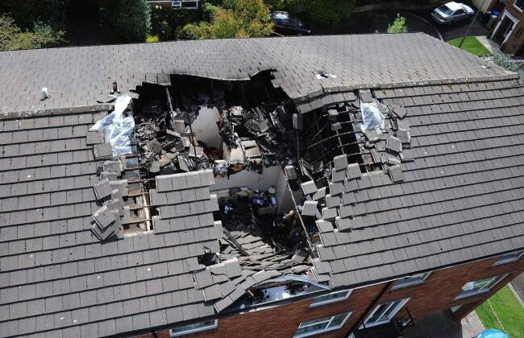
Почему надо решать вопросы на уровне общества?
Вопрос про разбитую крышу и лужи воды.
Сколько воды не собирай, будет течь и будет мокро.
Тоже самое с благотворительностью, сколько благо не твори если злодей на месте, то зла сделают больше.
Вывод: необходимо выходить на общественный уровень для решения вопросов.

Slide 25
Мой опыт координатором в Великобритании
Люди способные влиять на коллективное сознание, а также на распространение правды. подвергались различному давлению, как
Увольнение с работы
Лишение детей
Попадание в психбольницу
Преследование полицией
Преследование спецслужбами
Энергетические нападения, проблемы со здоровьем
Состав участников.
1/3 с эзотерическими способностями, ясновидения, целительство и т.д.
Большинство с глубинным видением тёмных сил через все ширмы и фасады.

Slide 26
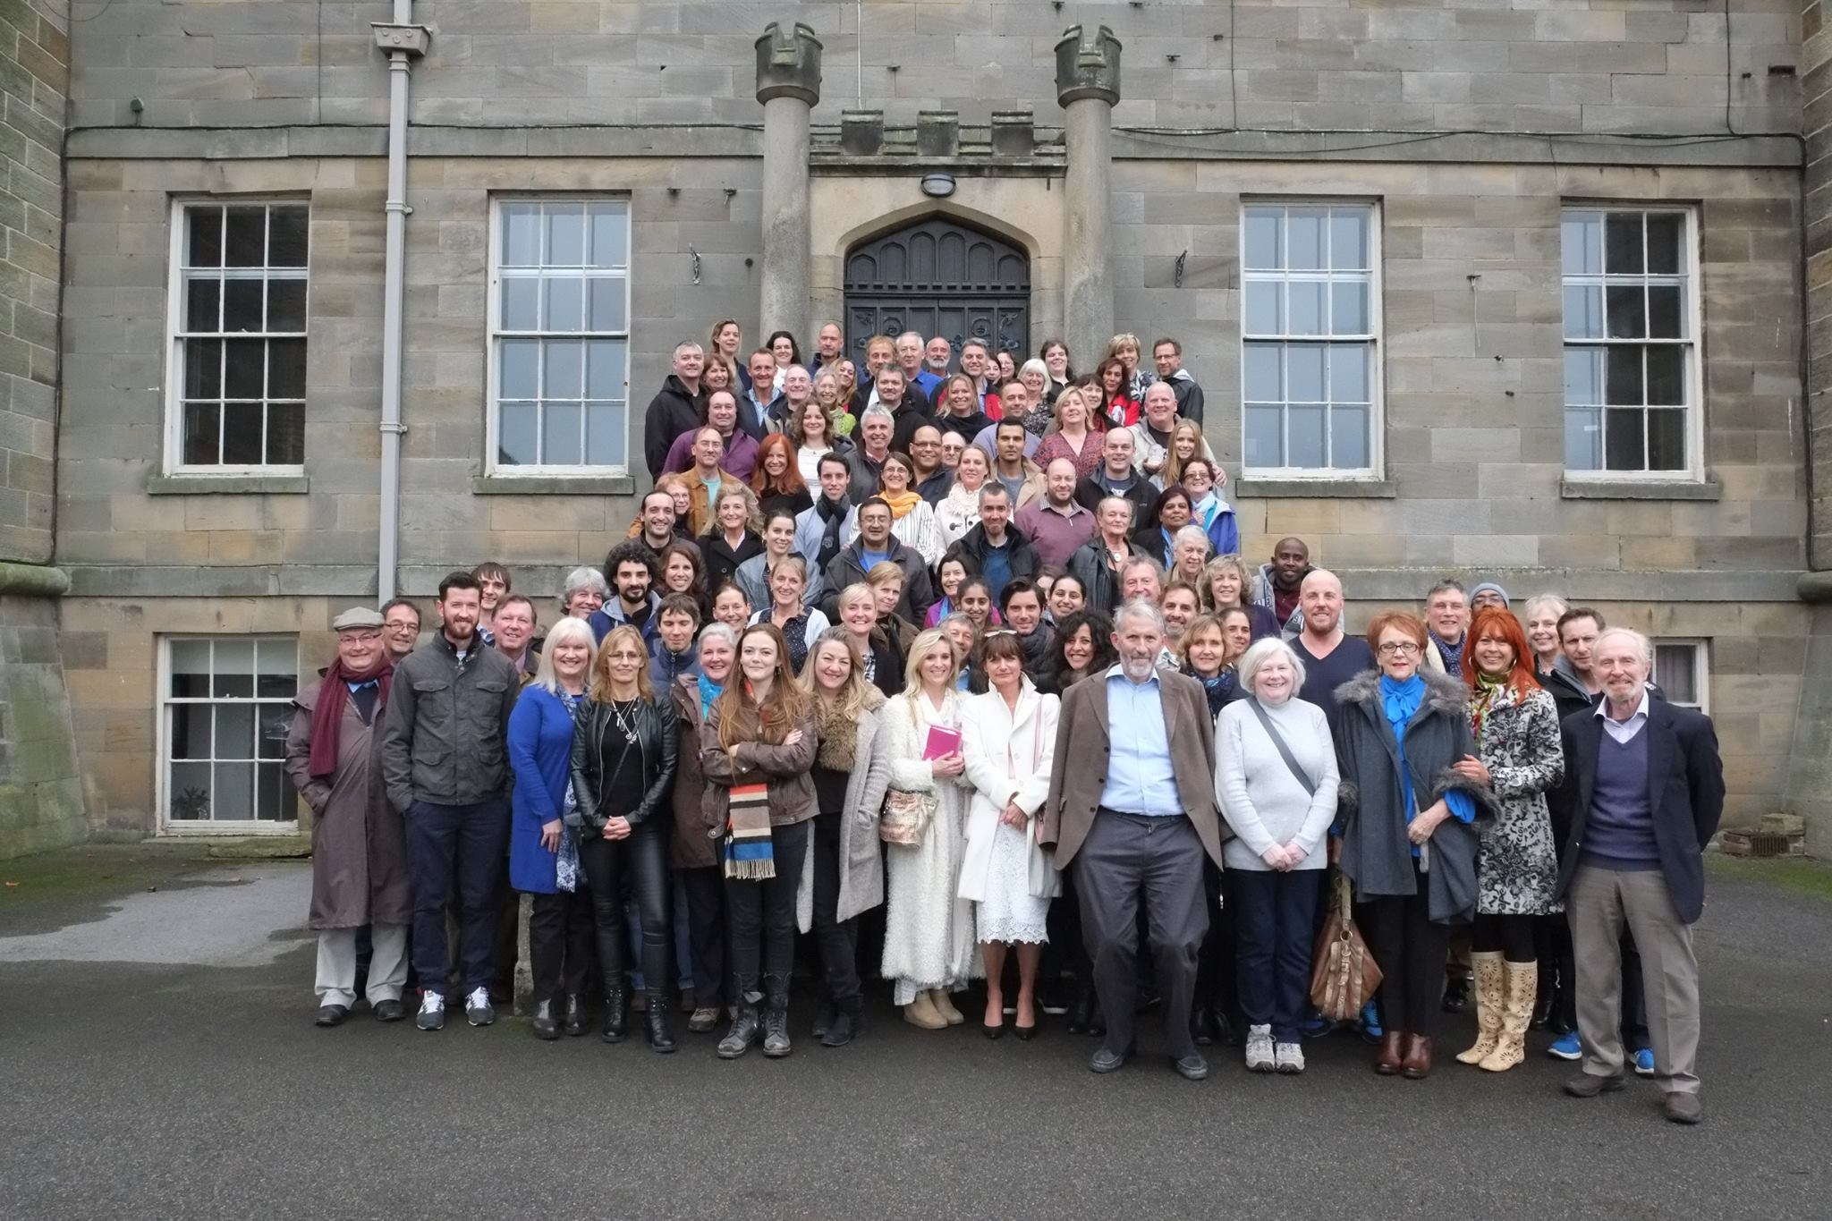
что было сделано
Организовал общение. Реальные встречи и Онлайн встречи
Налаживание личных связей и взаимоподдержка между участниками
Описал направления и структуру для групповой работы, которые используются до сих пор
Распространение знаний через медиа каналы.
Энергетическая работа.
Исцеление
Многие люди были в состоянии закрытости неспособные обсудить своё видение мира с семьёй или друзьями.

Slide 27
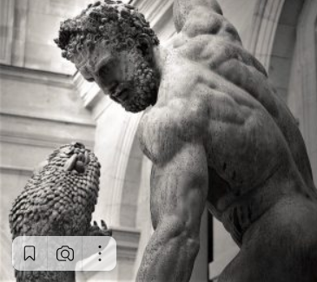
Манифест
Это манифест образа светлого будущего, к которому мы стремимся. Ниже приведено описание того, как мы хотим, чтобы все аспекты мира выглядели. Вместе все аспекты описывают новую реальность, которую мы хотим вместе проявить.
Добро и Зло – Все Аспекты очищаются от Зла. Тёмные шаблоны взаимодействия исчезают. Зло трансформируется, чтобы поддерживать Добро. Люди находят счастье через Любовь.
Коллективное сознание, мифология, сказки . Коллективное сознание состоит из моделей сотрудничества, позитивных отношений между человеком и природой. Настоящая история должна выйти наружу и стать достоянием гласности. Новые истории пишутся, чтобы преодолеть драму и боль старых мифов. Мифические существа, такие как драконы и змеи, приходят к миру и союзу с людьми. Чисто злые существа брошены в злые миры. Новые Сказки написаны для поддержания мира между нами и с окружающим миром. Архетипы фиксированы, чтобы представлять настоящую любовь и взаимовыгодные отношения.

Slide 28
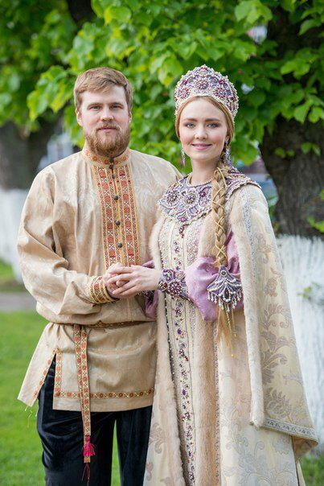
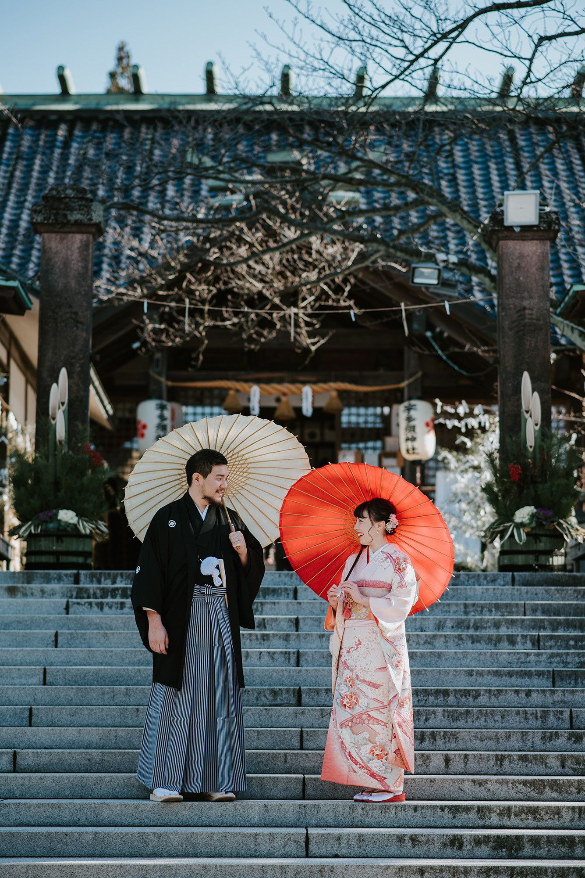
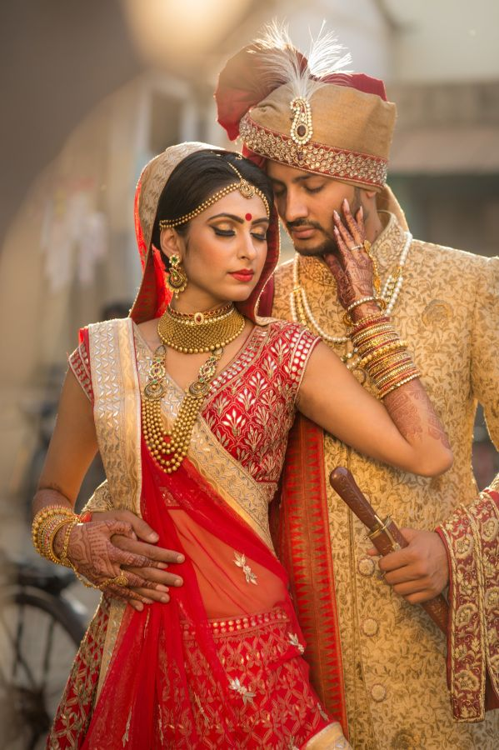
Манифест
Нации и расы . Каждая нация выбирает свой этнический состав. У каждой нации и расы есть место для жизни и процветания. Все нации входят в Союз Наций. Все нации уважают друг друга, мирно сосуществуют и сотрудничают.
Религии . Каждая религия внутренне соглашается со своими учениями. Различные системы верований приведены к одним и тем же условиям, чтобы уважать, понимать друг друга и мирно сосуществовать.
Экономические и социальные . У людей есть возможность наилучшим образом использовать свои таланты и заниматься любимым делом. Люди сотрудничают для общего блага. Большинство ресурсов в изобилии. Бизнес основан на социальной ценности.

Slide 29
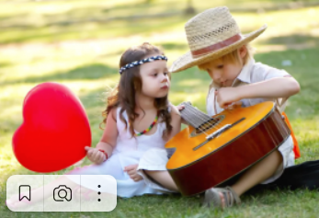
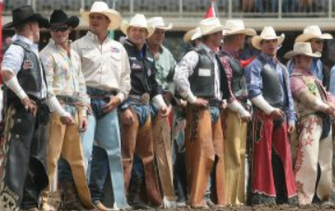
Манифест
Технологии, наука, здравоохранение, образование – технологии используются в гармонии с окружающей средой. Баланс восстанавливается в сторону естественного общения, наука является инструментом прогресса. Образование доступно для всех и основано на талантах людей.
Искусство, культура – ​​Восстанавливается прекрасное искусство и культура. Танцы, пение, рисование становятся частью жизни каждого. Искусство становится тем, что берет лучшее от людей и поощряет эволюцию.
Избираемая и назначаемая власть. Избранной власти доверяют люди, которые их избрали посредством справедливой многоуровневой избирательной системы. Затем выборные власти назначают «назначенные» властей, которые уравновешиваются выборными властями с их решениями на местах.

Slide 30
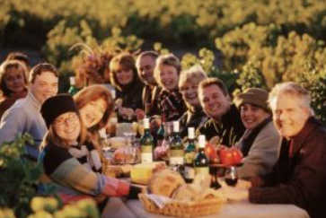
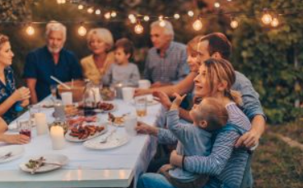
Манифест
Сообщества, дружба . Между всеми членами сообщества должны быть дружеские отношения и высокий уровень доверия. Восстанавливается институт старейшин, чтобы заботиться об обществе. Каждый чувствует себя связанным с обществом.
Семья – Крепкие семьи, расширенные семьи и роды/кланы. Прочная связь поколений. Отношения между родителями и детьми, мужем и женой, братьями и сестрами находятся в гармонии.
Индивидуальное здоровье и благополучие – Мысли и эмоции людей находятся в покое. Тело здоровое. Люди развиваются духовно. Люди занимаются любимым делом.

Slide 31
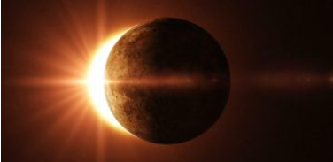
Видение
Проблема
Тёмная иерархия по всему миру использует культуру и средства массовой информации для проецирования негативных образов, страха и беспокойства на людей всех наций. Это заставляет людей принимать негативные прогнозы относительно своего будущего. Тёмные силы работают над тем, чтобы привнести эти негативные образы будущего в нашу жизнь.

Slide 32
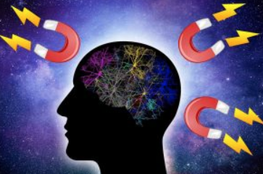
Решение
Мир нуждается в общем видении позитивного будущего, с которым многие люди могут принять.
Нужно создать образ, которому будет стремиться коллективное сознание.
В результате люди будут с каждым днем ​​все больше и больше объединять свои позитивные мысли, эмоции и действия.
Многие люди позволяют тому жестокому миру, который они видят , определять их будущее. Трюк в том, чтобы изменить это, чтобы ваше желание будущего определяло будущее, а не прошлое. Это будет работать благодаря Закону Притяжения

Slide 33
Образ светлого будущего
Весь известный нам мир с его жестокостью, страхами, бедами, деградацией и вообще паразитическими отношениями должен смениться на противоположное: любовь, дружбу, заботу и эволюцию, основанную на симбиотических отношениях.
Также важно, чтобы больше людей верили в одно и то же, чтобы существовало единство желаний, которое дало бы большую скорость и точность изменениям мира. Этот образ не высечен на камне и является живым.

Slide 34
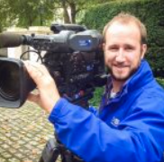
Рабочие группы
Партнерская группа — эта группа для тех, у кого уже есть активные проекты, помогающие другим людям, и кто хочет найти волонтеров, получить финансирование или обмениваться опытом с подобными проектами. Кроме того, целью этой группы является установление отношений с организациями, для консолидации сил.
Медиа-группа - группа использует Интернет и другие каналы для продвижения видения. Одной из целей является освещение разрешения конфликтов внутри социальных групп и между отдельными людьми. Предлагаются решение и показать, как люди и группы могут достичь мира и единства в трудные времена. Продвижение традиционных обществ.
Творческая группа — эта группа предназначена для творческих людей, которые создают мотивационные произведения искусства, чтобы стимулировать человеческую эволюцию, запускать трансформацию и затрагивать души людей с помощью книг, изображений, фильмов, музыки, песен, поэзии и т. д.…

Slide 35
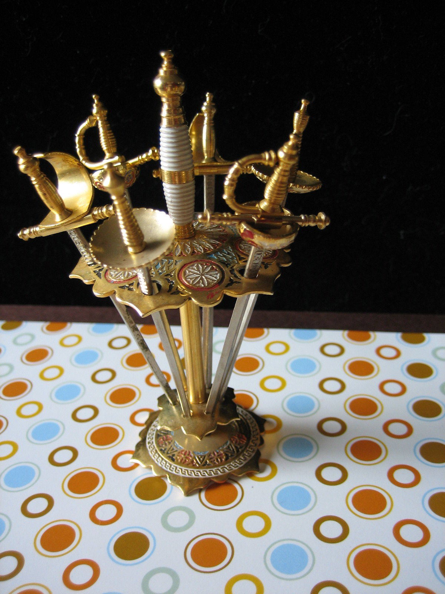
Рабочие группы
Группа влияния - чтобы влиять на политику, общественные организации, бизнес, религию, правительства посредством обмена знаниями и сотрудничества. Создание платформы для различных групп с разными или конфликтующими интересами, на которой они могут собраться вместе и найти точки соприкосновения. Помочь всем таким враждебным группам обрести мир и проявить уважение к другим. Приводить светлых людей к власти и помогать им вершить правосудие.
Группа сообществ — это основная группа для продвижения лидеров сообщества и предоставления им платформы для сотрудничества и обучения. Основная цель - создание местных сообществ и культурных центров вокруг искусства, спорта и заботы о подрастающем поколении.

Slide 36
Рабочие группы
Духовная группа – для людей, которые работают с невидимым: духовными, психическими, психологическими и эзотерическими аспектами. Это включает в себя исцеление, наставничество, сбор и обмен мудростью. Кроме того, это также включает в себя самую сложную часть — борьбу со злом, такую ​​как аннулирование злых контрактов, прекращение тёмных связей, борьба со злом, помощь людям в отказе от паразитических парадигм и отношений. Воздействие на коллективное и индивидуальное сознание через различные виды энергетической работы.
Рейтинговое агентство – для проведения оценок предприятий, государственных ведомств и некоммерческих организаций. Кроме того, проводить оценку духовных учений, религиозных практик, книг, медиа-продукции и произведений искусства.

